Slide 1


সবাইকে স্বাগতম

Slide 2

পরিচিতি
মোঃ আবু তাহের
সহকারি শিক্ষক
মুল্লাআতা সরকারি প্রাথমিক বিদ্যালয় ছাতক,সুনামগঞ্জ ।

Slide 3

বিষয় পরিচিতি
শ্রেণী- ১ম
বিষয় –বাংলা
পাঠ – ৭
বর্ণ শিখি
সময় – ৪০ মিনিট

Slide 4

শিখনফল
১। অ আ ধ্বনি মনোযোগ সহকারে
শুনতে পারবে ।
২। অ আ বর্ণ দুইটি চিহ্ণিত করতে পারবে।

Slide 5

আবেগ সৃষ্টি
আতা গাছে তোতা পাখি
ডালিম গাছে মউ
এত ডাকি তবু
কথা কও না কেন বউ

Slide 6

পাঠের শিরোনাম
বর্ণ শিখি অ আ

Slide 7
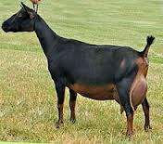
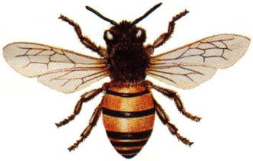
উপস্থাপন
অজ চরে।
অজ
অ
জ
অ
অলি ওড়ে।
অলি
অ
লি
অ

Slide 8

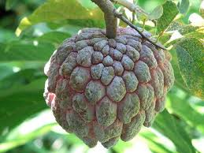
আম খাই।
আম
আ
ম
আ
আতা চাই।
আতা
আ
তা
আ

Slide 9
মূল্যায়ন
ছোট দলে সময়- ৫ মিনিট
১) অ নিচে দাগ দাও:
অলস ,অকাল ।
(2) আ নিচে দাগ দাও:
আনারস, আপেল ।

Slide 10
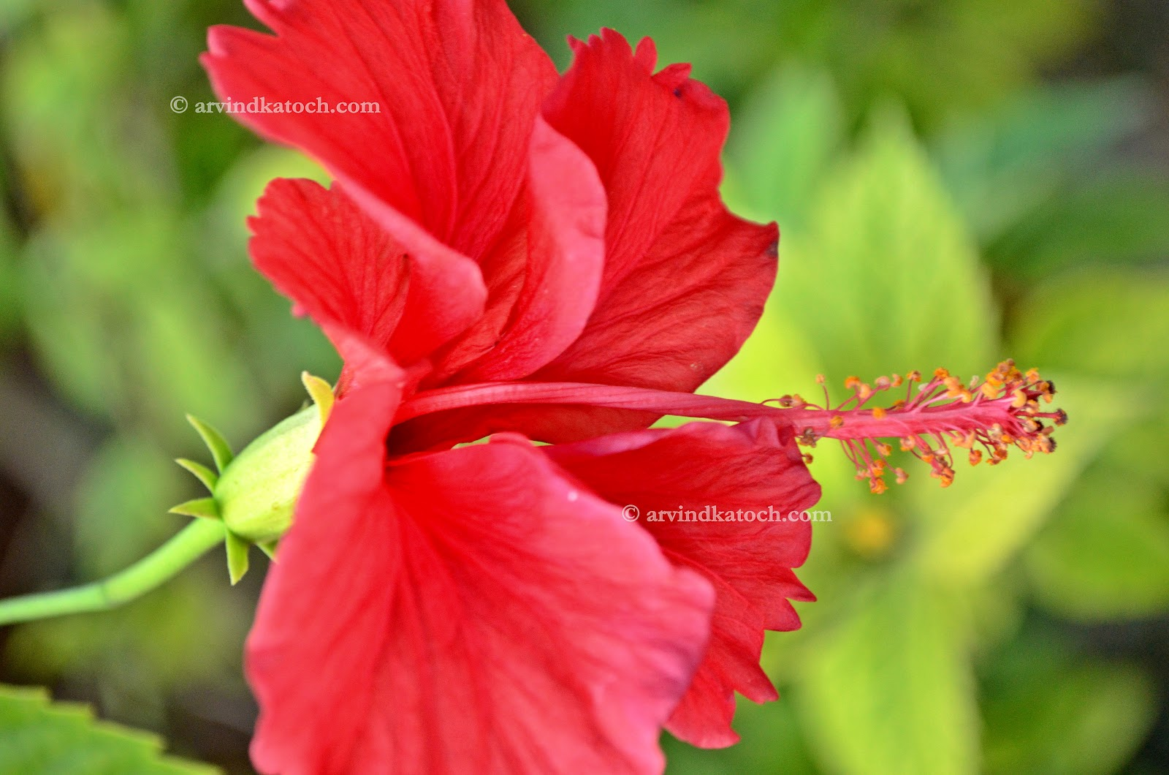
ধন্যবাদ

